Slide 1


Развитие естественно-научной и математической грамотности учащихся начальных классов – шаг к глобальному мышлению
Карпунина Ирина Николаевна, учитель начальных классов ЧОУ «Аметист»

Slide 2

Глобально-ориентированным мышлением называют целостное мировоззрение, подразумевающее осмысление единства и взаимосвязи всех процессов и явлений мира.

Slide 3
Мыслить глобально – видеть лес, а не деревья.

Slide 4
Основными параметрами глобального мышления, наполняющими содержание и определяющими содержание современного образования являются:
признание ценности, уникальности и неприкосновенности человеческой жизни
целостное восприятие окружающего мира
познание мира во взаимодействии всех его сторон
утверждение в сознании подрастающего поколения приоритета общечеловеческих, общекультурных ценностей

Slide 5
открытость личности к новому, мобильность, преодоление стереотипов
толерантность
отрицание принуждения как способа решения проблем
критичность и гибкость мышления

Slide 6

Цели учителя
Раскрытие личностного и творческого потенциала каждого ученика
Формирование информационной компетенции
Развитие коммуникативной компетенции
Формирование межпредметной компетенции
Социализация личности
Создание на уроке комфортной атмосферы сотрудничества.

Slide 7

Принципы технологии:
ориентация на развитие личности ребенка
поиск эффективных технологий для решения тех или иных актуальных проблем,
интегративность
активизация познавательной деятельности;

Slide 8

Качества личности учащихся: толерантность, культура коммуникации, способность к прогнозированию при выборе решений проблемы и способов действий, способность к рефлексии.

Slide 9
Пути формирования глобального мышления
углубление, расширение знаний по мировой истории, географии, политике, культуре, экономике, экологии
расширение понимания учащимися разнообразия национальных культур, знакомство с мировыми культурами и цивилизациями через содержание предметов истории, мировой художественной культуры, изучении иностранных языков
участие в кросс-культурных
проектах
применение в обучении развивающих проблемно-ориентированных технологий.

Slide 10

Накладываясь друг на друга, учебные предметы создают многомерное видение мира в пространстве и времени. Каждый предмет помимо его практической ценности нужно рассматривать как возможность максимальной реализации способностей человека, его творческого плана, личностного роста.

Slide 11
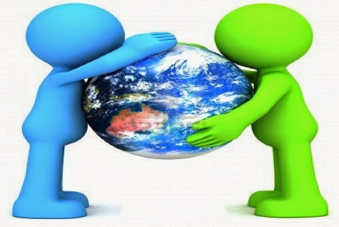
- Унификация, стандартизация мировой культуры, образования.
- Уменьшение значимости существующих культур и образовательных систем
Единство действий мирового сообщества
Осознание единства и многообразия мира
Развитие глобально-ориентированного мышления

Slide 12

Глобальное мышление может стать наиболее эффективным инструментом построения будущего мирового сообщества.

Slide 13

Из указа Президента России от 7 мая 2018 года: Правительству РФ поручено обеспечить глобальную конкурентоспособность российского образования, вхождение Российской Федерации в число 10 ведущих стран мира по качеству общего образования.

Slide 14

Россия в 1991 году была принята в IEA (International Association for the Evaluation of Educational Achievement) - международную ассоциацию по оценке учебных достижений

Slide 15

Исследование TIMSS (Trends in Mathematics and Science Study) — это программа, организованная Международной ассоциацией по оценке учебных достижений IEA.

Slide 16

Что такое
естественнонаучная грамотность ?

Slide 17

Естественно-научная грамотность
компонент функциональной грамотности
готовность интересоваться естественно-научными фактами и идеями
подразумевает способность ребенка занять компетентную общественную позицию по вопросам, связанным с естественными науками

Slide 18
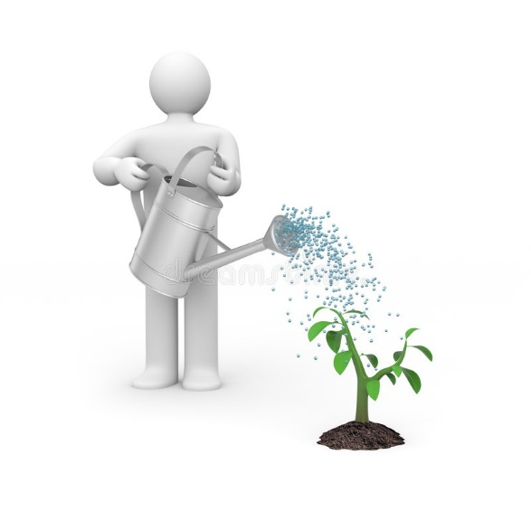
Мыслить глобально – действовать ответственно.

Slide 19

Недостатки в овладении метапредметными умениями:
Неумение работать с нетрадиционным заданием, в частности, с задачей, отличной от текстовой, для которой известен способ решения.
Трудности в работе с информацией, представленной в различных формах (текста, таблицы, диаграммы, схемы, рисунка, чертежа).
Неумение привлекать информацию, используя личный опыт.

Slide 20

Неумение моделировать ситуацию
Трудно размышлять: использовать здравый смысл, перебор возможных вариантов, метод проб и ошибок
Сложно представлять в словесной форме обоснование решения
Тяжело находить и удерживать все условия, необходимые для решения задания или его интерпретации

Slide 21

Проблемы при формировании естественнонаучной грамотности учащихся:
1.Малое количество часов, которых хватает только на освоение основной программы.
2. Отсутствие мотивации учащихся к разбору и решению данных заданий. Ученики не понимают, зачем им разбирать подобные задания.
3. Поиск готовых заданий из различных источников занимает слишком много времени.

Slide 22



Slide 23



Организация разнообразной работы
Активный познавательный интерес

Slide 24



Естественнонаучное направление:
Биология: характеристики и жизненные процессы в организмах; жизненные циклы организмов, размножение и наследственность; взаимодействие организмов с окружающей средой; человек и его здоровье; экосистемы.
География и астрономия: строение Земли, характеристики оболочек Земли, природные ресурсы; процессы на Земле, циклы, геологическая история Земли; Земля в Солнечной системе.
Физика и химия: классификация и свойства веществ; источники энергии, тепловой эффект и температура; сила и движение

Slide 25

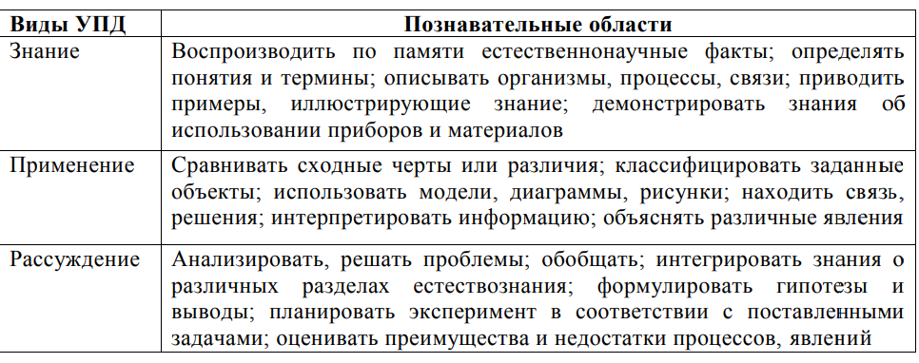
Виды учебно-познавательной деятельности

Slide 26
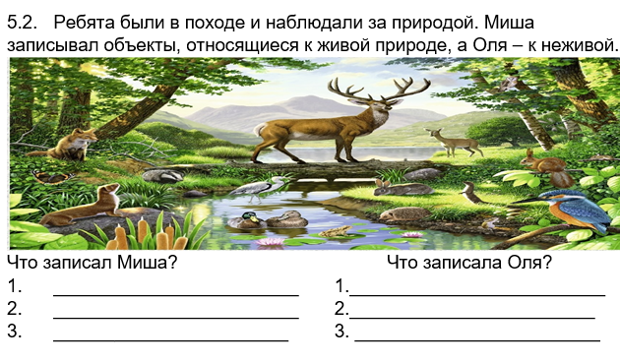
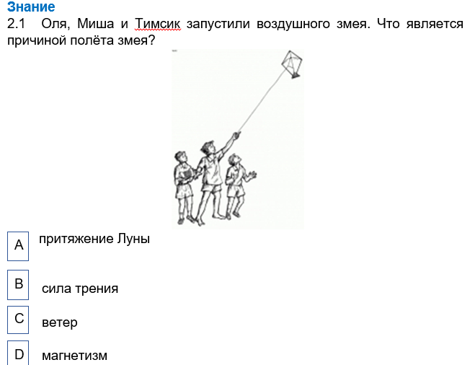


Slide 27
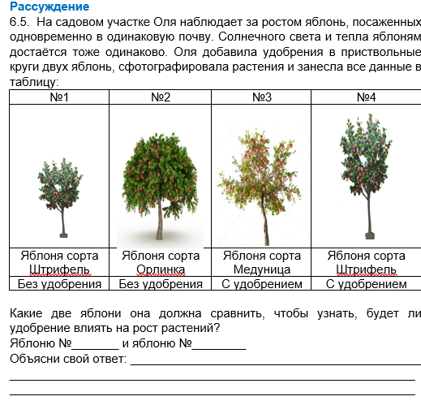
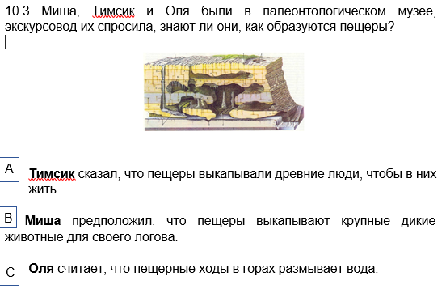

Slide 28
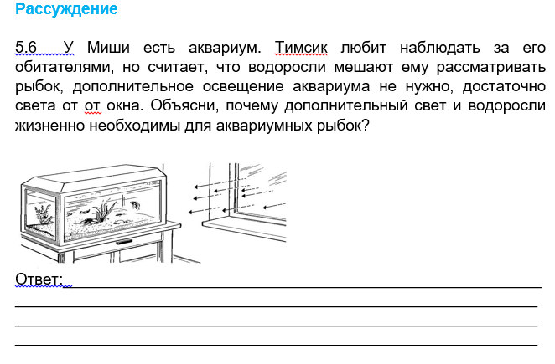

Slide 29
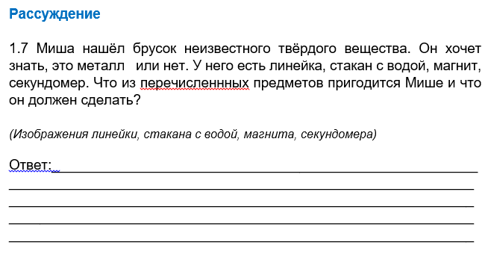

Slide 30
Что такое
математическая грамотность?

Slide 31
способность человека определять и понимать роль математики в мире,
в котором он живет
умение высказывать хорошо
обоснованные математические суждения
способность использовать математику так, чтобы удовлетворять в настоящем и будущем потребности, присущие созидательному, заинтересованному и мыслящему гражданину

Slide 32

Содержательные блоки тестовых заданий 4 класс
Каждый блок содержит несколько тем, включённых в учебные программы большинства стран - участниц исследования.
Математическое направление: Числа (натуральные числа, дроби, числовые выражения и уравнения, последовательности и зависимости).
Геометрические фигуры и измерения (точки, отрезки, углы, изображение фигур на плоскости и в пространстве).
Представление данных (чтение и интерпретация данных, организация и представление данных)

Slide 33
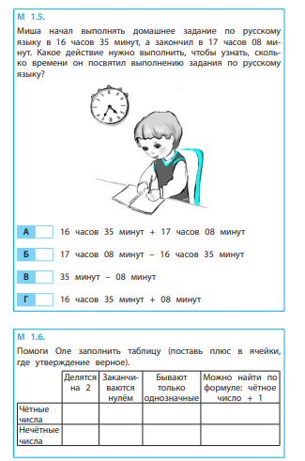
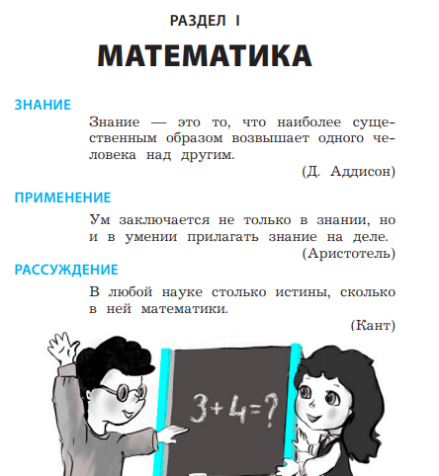

Slide 34
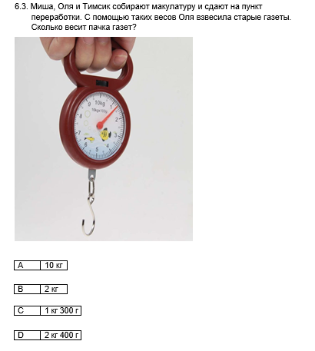

Slide 36
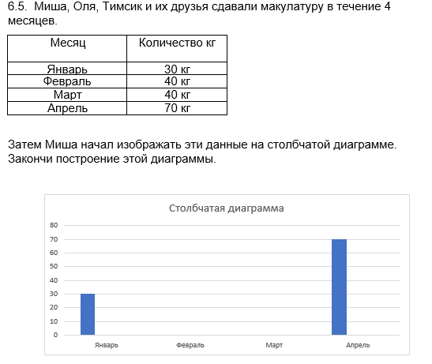

Slide 37
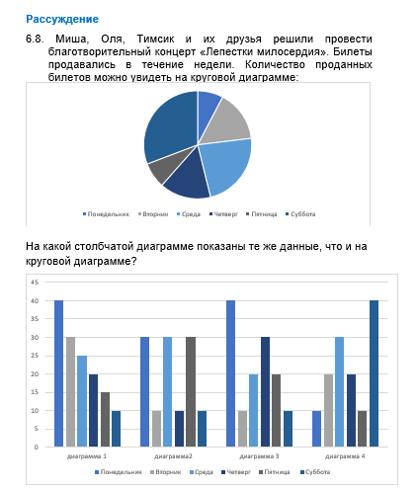

Slide 38

Мыслить глобально - действовать локально.

Slide 39

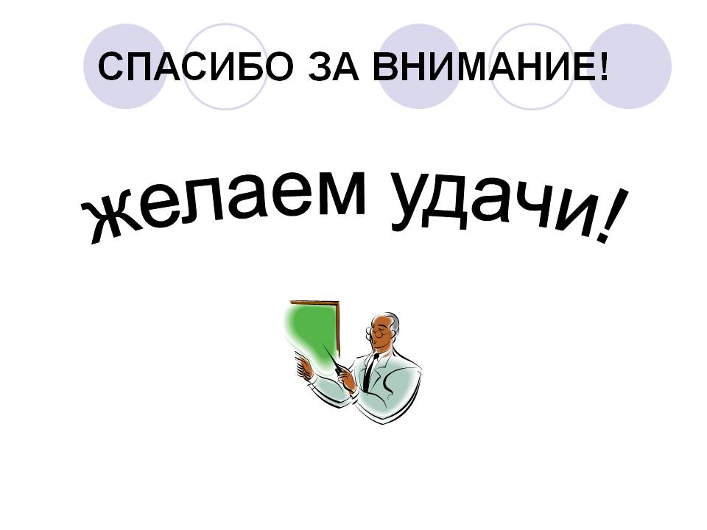
Издательство «Интеллект-Центр»
www.intellectcentre.ru
E-mail: intellect@izentr.ru
Тел./факс: (495) 660-34-53

Slide 40

+7 (495) 286-91-49
school-ametist@mail.ru
Московская область, город Химки,
улица Чкалова, дом 5
Сайт: http://school-ametist.ru/

